Slide 1
ГКОУ «Плоскошская специальная школа интернат
"Птичья столовая"
Автор проекта: учитель
столярного дела
Низами Айдынович Гусейнов
2017г.

Slide 2
Цель и задачи творческого проекта
Цель: спроектировать и изготовить кормушку для птиц.
Задачи:
1.Активизировать познавательную деятельность.
2.Развивать творческие способности учащихся, для реализации их как на уроках так и в жизни.
3.Совершенствовать навыки и умения по технологии.
Проект должен быть:
1. Оригинальным
2. Красивым
3. Не сложным в изготовлении
4.Выполнен инструментами, имеющимися в мастерской с минимальными материальными затратами .

Slide 3
Актуальность
В нашей школе много изделий, выполненных руками обучающихся. На уроках столярного дела мы научились различным приемам обработки древесины и решили, что сможем изготовить кормушки для птиц.
Преимущества данного проекта в том, что он без серьёзных затруднений реализуется силами учеников.
При изготовлении данного изделия так же прививается любовь к природе, животным и бережное отношение к родному краю.

Slide 4
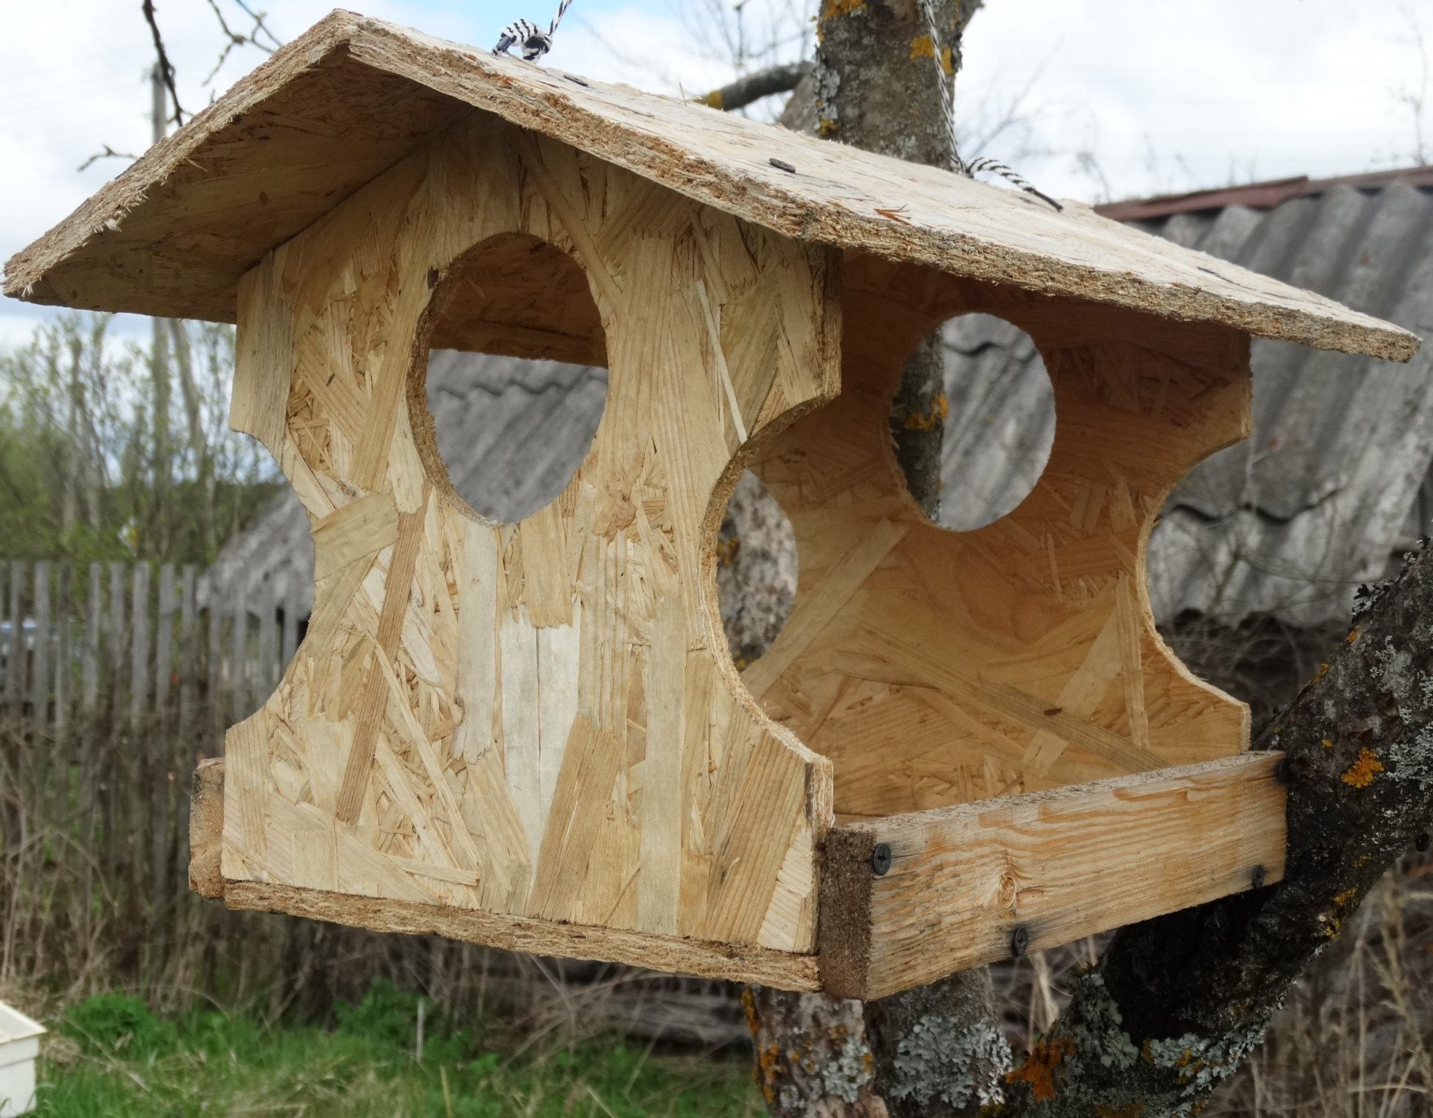

Slide 5
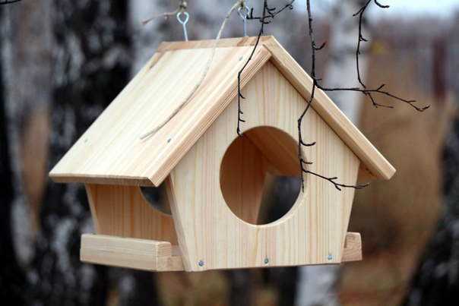

Slide 7
Участнику конкурса предлагается изготовить по чертежу кормушку для птиц.
(Чертеж кормушки для птиц прилагается).
МАТЕРИАЛ: сосна, фанера
ТЕХНИЧЕСКИЕ УСЛОВИЯ НА ИЗДЕЛИЕ.
Изделие должно быть выполнено согласно чертежу. Неуказанные предельные отклонения ± 0,5 мм.
Радиус закругления размечается по шаблону.
Углы прямые.
Острые кромки притупить.
Отклонения в местах соединения ± 0,2 мм.
Изделие отшлифовать согласно образцу.

Slide 8
Технологическая карта на изготовление кормушки
№п/п | Последовательность выполнения работы | материал | Инструменты, приспособления
1. | Выбрать бруски с учётом припусков на обработку | сосна | Линейка , угольник
2. | Выстрогать бруски до размера | сосна | Линейка, угольник, карандаш, рубанок, верстак
3. | Разметить детали кормушки | Фанера №10 | Линейка, карандаш, угольник
4. | Распилить детали |  | Ножовка, верстак
5. | Разметка вогнутых кромок |  | Карандаш, шаблон
6. | Выпиливание вогнутых кромок |  | лобзик
7. | Зашкуривание деталей |  | Наждачная бумага
8. | Сборка деталей на саморезы |  | Отвёртка

